Slide 1


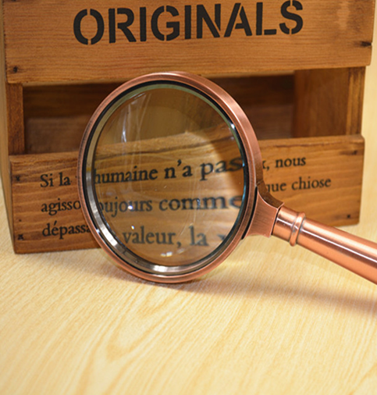

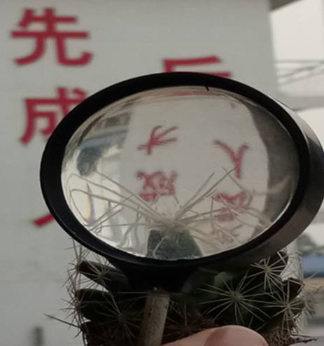
第三章
声的世界
贵阳市第一实验中学
沪科版八年级物理教学课件 • 第3章声音的世界
Guiyang No.1 Experimental Middle School
第四章
神奇的透镜
第3节 神奇的“眼睛”
section 3 magical eyes
授课人：周焯勇
贵阳市第一实验中学
沪科版八年级物理教学课件 • 第4章 神奇的透镜

Slide 2

第三章
声的世界
贵阳市第一实验中学
沪科版八年级物理教学课件 • 第3章声音的世界
Guiyang No.1 Experimental Middle School
第四章
神奇的透镜
眼睛的故事
我多么渴望看看这世上的一切，如果说我凭我的触觉能得到如此大的乐趣，那么能让我亲眼目赌一下该有多好。奇怪的是明眼人对这一切却如此淡漠！那点缀世界的五彩缤纷和千姿百态在他们看来是那么的平庸。也许人就是这样，有了的东西不知道欣赏，没有的东西又一味追求。在明眼人的世上，视力这种天赋不过增添一点方便罢了，并没有赋予他们的生活更多的意义。
？你又会让你的眼睛停留在何处？
请你思考一下这个问题：假如你只有三天的光明，你将如何使用你的眼睛？想到三天以后，太阳再也不会在你的眼前升起，你又将如何度过那宝贵的三日？你又会让你的眼睛停留在何处？

Slide 3
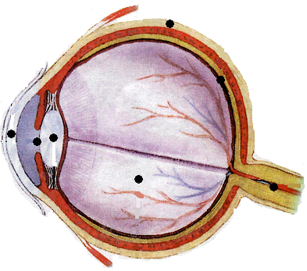
第三章
声的世界
贵阳市第一实验中学
沪科版八年级物理教学课件 • 第3章声音的世界
Guiyang No.1 Experimental Middle School
第四章
神奇的透镜
section 6 magical eyes
眼睛的故事
玻璃体
角膜
我多么渴望看看这世上的一切，如果说我凭我的触觉能得到如此大的乐趣，那么能让我亲眼目赌一下该有多好。奇怪的是明眼人对这一切却如此淡漠！那点缀世界的五彩缤纷和千姿百态在他们看来是那么的平庸。也许人就是这样，有了的东西不知道欣赏，没有的东西又一味追求。在明眼人的世上，视力这种天赋不过增添一点方便罢了，并没有赋予他们的生活更多的意义。
？你又会让你的眼睛停留在何处？
请你思考一下这个问题：假如你只有三天的光明，你将如何使用你的眼睛？想到三天以后，太阳再也不会在你的眼前升起，你又将如何度过那宝贵的三日？你又会让你的眼睛停留在何处？
晶状体
视网膜
瞳孔

Slide 4
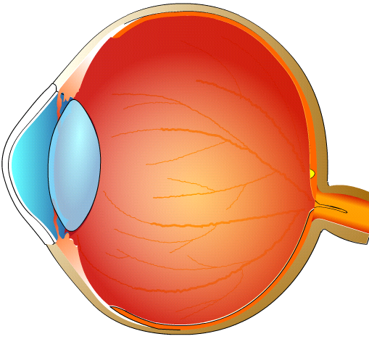
第三章
声的世界
贵阳市第一实验中学
沪科版八年级物理教学课件 • 第3章声音的世界
Guiyang No.1 Experimental Middle School
第四章
神奇的透镜
一、眼睛视物原理
【重要结构】
（1）晶状体
（2）视网膜
角膜
玻璃体
相当于凸透镜
布满感光细胞
晶状体
焦距一般5cm
相当于光屏
视网膜
具有成像作用
视觉暂留功能
瞳孔
2、【原理】
当u>2f 时，物体在视网膜上成倒立缩小实像。

Slide 5
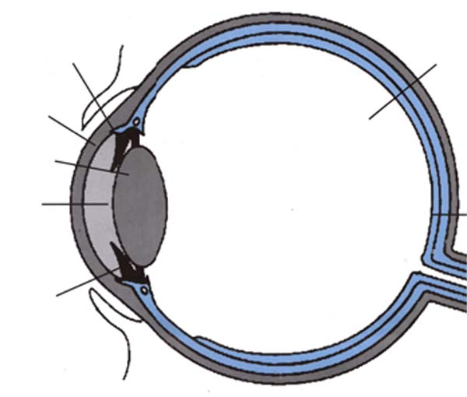
第三章
声的世界
贵阳市第一实验中学
沪科版八年级物理教学课件 • 第3章声音的世界
Guiyang No.1 Experimental Middle School
第四章
神奇的透镜
二、人眼看清远近物体的原理：
晶状体的调节作用
当眼球看远处的物体时。睫状体比较放松，晶状体变薄，远处来的光线恰好会聚在视网膜上
当眼球看近处的物体时。睫状体收缩晶状体变厚，近处来的光线恰好会聚在视网膜上
角膜
玻璃体
晶状体
视网膜
瞳孔

Slide 6
第三章
声的世界
贵阳市第一实验中学
沪科版八年级物理教学课件 • 第3章声音的世界
Guiyang No.1 Experimental Middle School
第四章
神奇的透镜
二、人眼看清远近物体的原理：
若晶状体不能调节或调节能力减弱会出现什么情况呢？
看清物体的范围减小了
只能看清近处的物体
看不清远处的物体
只能看清远处的物体
看不清近处的物体
晶状体的调节作用
近视眼
远视眼
当眼球看近处的物体时。睫状体收缩晶状体变厚，近处来的光线恰好会聚在视网膜上
当眼球看远处的物体时。睫状体比较放松，晶状体变薄，远处来的光线恰好会聚在视网膜上

Slide 7
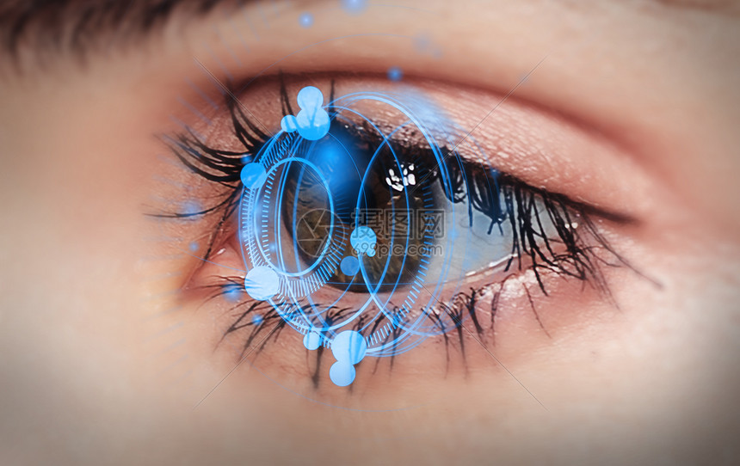
第三章
声的世界
贵阳市第一实验中学
沪科版八年级物理教学课件 • 第3章声音的世界
Guiyang No.1 Experimental Middle School
第四章
神奇的透镜
二、人眼看清远近物体的原理：
【调节】
晶状体的平凸程度，即焦距来实现。
【说明】
眼睛调节物体在视网膜上成清晰的像的两个极限点叫远点和近点。正常眼睛的远点在无限远，近点大约在20cm处。正常眼睛观察近处物体最清晰而又不疲劳的距离约25cm，叫做明视距离。
【思考】
所有人的眼睛都能看清远近不同的物体吗？
若晶状体不能调节或调节能力减弱会出现什么情况呢？
看清物体的范围减小了
只能看清近处的物体
看不清远处的物体
只能看清远处的物体
看不清近处的物体
近视眼
远视眼

Slide 8
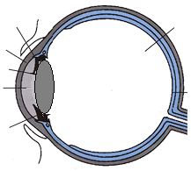
第三章
声的世界
贵阳市第一实验中学
沪科版八年级物理教学课件 • 第3章声音的世界
Guiyang No.1 Experimental Middle School
第四章
神奇的透镜
三、近视及其矫正
3、【调节】
晶状体的平凸程度，即焦距来实现。
成因
矫正
【说明】
眼睛调节物体在视网膜上成清晰的像的两个极限点叫远点和近点。正常眼睛的远点在无限远，近点大约在20cm处。正常眼睛观察近处物体最清晰而又不疲劳的距离约25cm，叫做明视距离。
晶状体太厚，折射光的能力太强，成像于视网膜前。
配戴用凹透镜做成的近视眼镜。
【思考】
所有人的眼睛都能看清远近不同的物体吗？

Slide 9
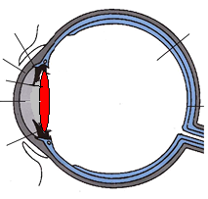
第三章
声的世界
贵阳市第一实验中学
沪科版八年级物理教学课件 • 第3章声音的世界
Guiyang No.1 Experimental Middle School
第四章
神奇的透镜
四、远视眼及其矫正
成因
矫正
1、成因：
晶状体太厚，折射光的能力太强，成像于视网膜前。
2、矫正：
晶状体太薄，折射光的能力太弱，成像于视网膜后。
配戴用凸透镜做成的远视眼镜。（老花眼镜）
配戴用凹透镜做成的近视眼镜。

Slide 10
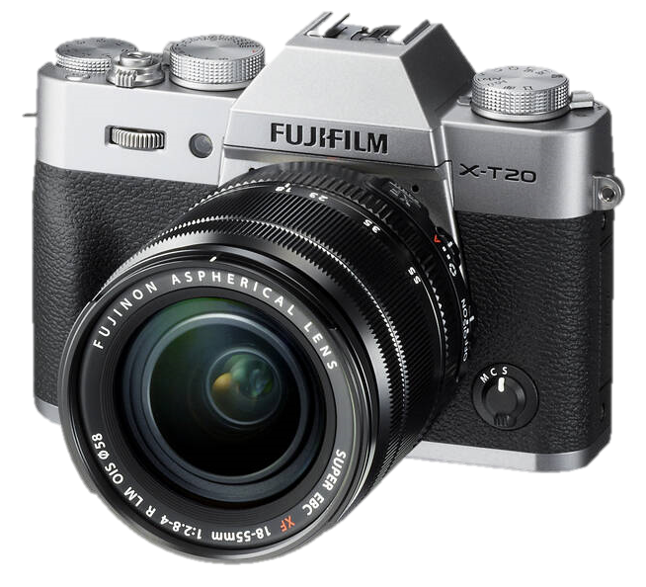
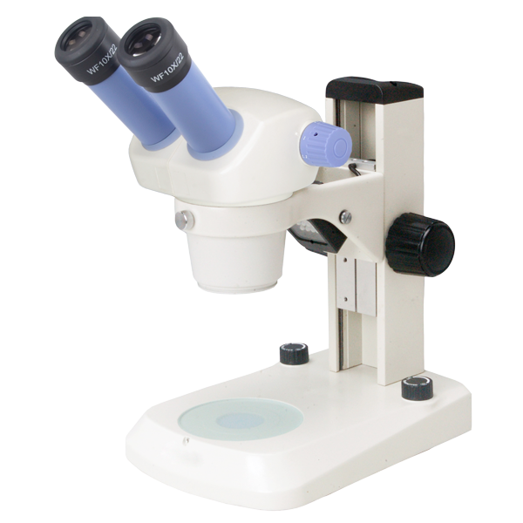
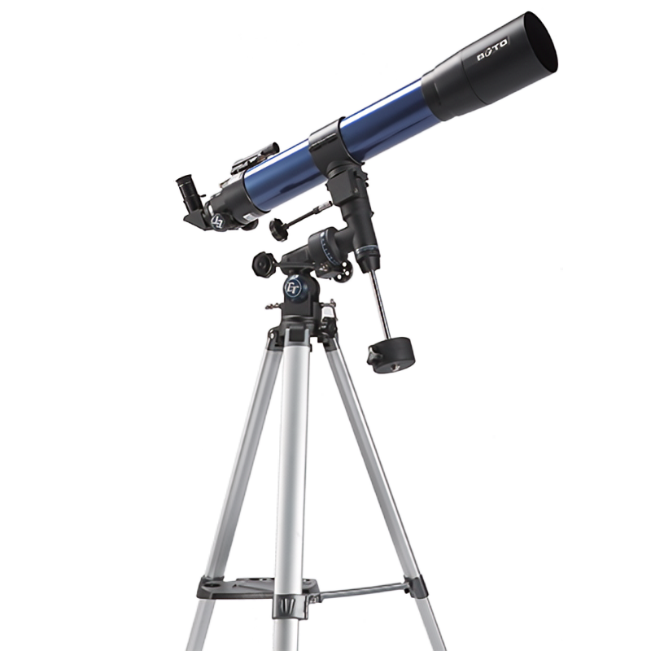
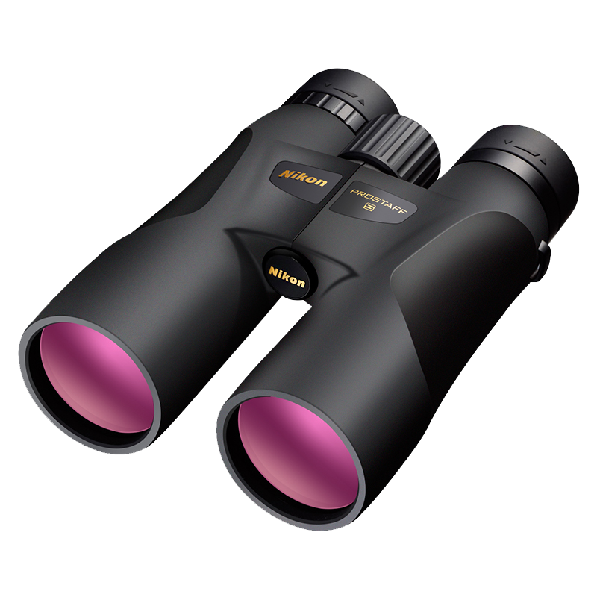
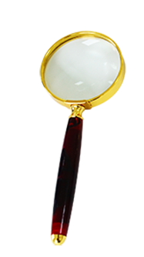
第三章
声的世界
贵阳市第一实验中学
沪科版八年级物理教学课件 • 第3章声音的世界
Guiyang No.1 Experimental Middle School
第四章
神奇的透镜
五、生活中的光学仪器
成因
矫正
晶状体太薄，折射光的能力太弱，成像于视网膜后。
配戴用凸透镜做成的远视眼镜。（老花眼镜）

Slide 11

第三章
声的世界
贵阳市第一实验中学
沪科版八年级物理教学课件 • 第3章声音的世界
Guiyang No.1 Experimental Middle School
第四章
神奇的透镜
五、生活中的光学仪器
一、放大镜
成像原理：
距离小于焦距时，成正立、放大的虚像
放大镜就是：一个短焦距的凸透镜

Slide 12
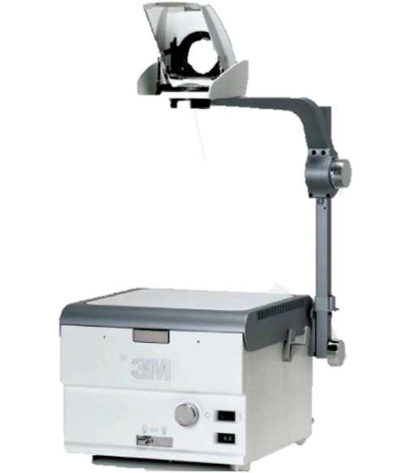
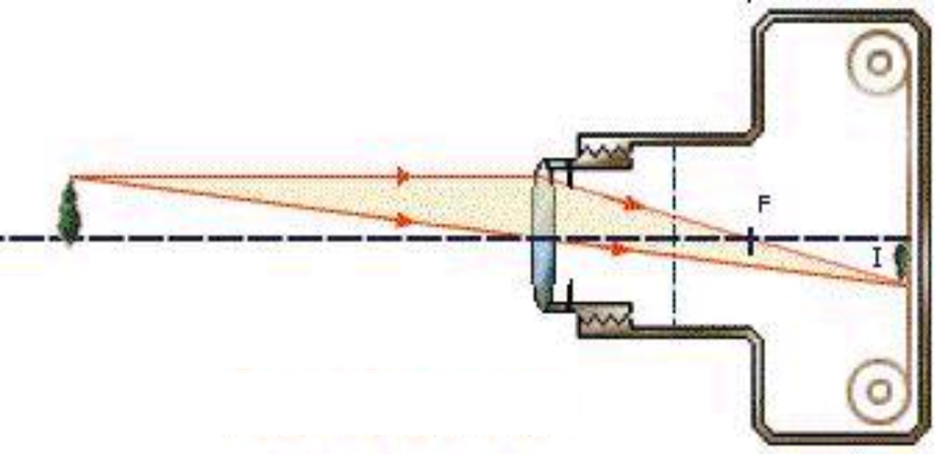
第三章
声的世界
贵阳市第一实验中学
沪科版八年级物理教学课件 • 第3章声音的世界
Guiyang No.1 Experimental Middle School
第四章
神奇的透镜
五、生活中的光学仪器
照相机的构造及工作原理
镜头：
相当于一个凸透镜
胶片：
相当于光屏
光
路
成像原理：
距离小于焦距时，成正立、放大的虚像
放大镜就是：一个短焦距的凸透镜

Slide 13
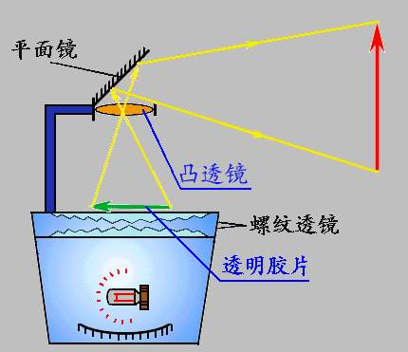
第三章
声的世界
贵阳市第一实验中学
沪科版八年级物理教学课件 • 第3章声音的世界
Guiyang No.1 Experimental Middle School
第四章
神奇的透镜
五、生活中的光学仪器
投影仪的原理
f<U<2f时，凸透镜能成倒立、放大、实像。
B’
A’
平面镜在这里有什么作用？
改变光的传播路径,使投影片的像出现在投影仪前方的屏幕上.
F
F
A
B
照相机的构造及工作原理
镜头：
相当于一个凸透镜
胶片：
相当于光屏
光
路

Slide 14
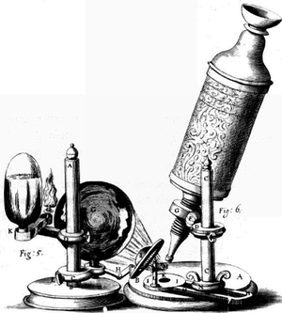
第三章
声的世界
贵阳市第一实验中学
沪科版八年级物理教学课件 • 第3章声音的世界
Guiyang No.1 Experimental Middle School
第四章
多彩的光
五、生活中的光学仪器
显微镜
显微镜的目镜和物镜都是凸透镜。
用显微镜可以观察微生物、细胞等人眼无法看见的物体。
投影仪的原理
f<U<2f时，凸透镜能成倒立、放大、实像。
B’
A’
平面镜在这里有什么作用？
改变光的传播路径,使投影片的像出现在投影仪前方的屏幕上.
F
F
A
B

Slide 15
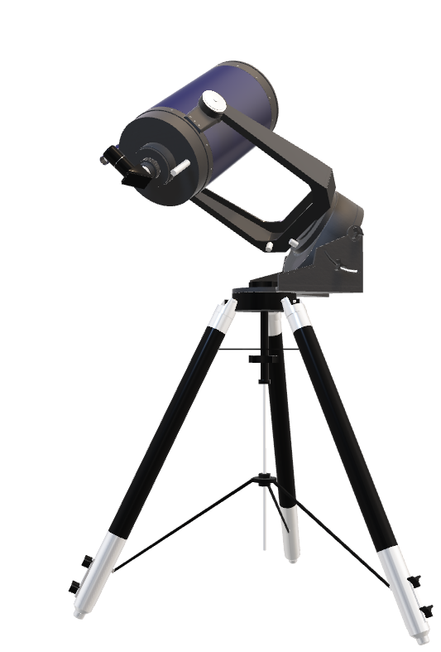
第三章
声的世界
贵阳市第一实验中学
沪科版八年级物理教学课件 • 第3章声音的世界
Guiyang No.1 Experimental Middle School
第四章
神奇的透镜
五、生活中的光学仪器
望远镜
能使很远的物体成像在眼前，就象物体被拉近了。

Slide 16
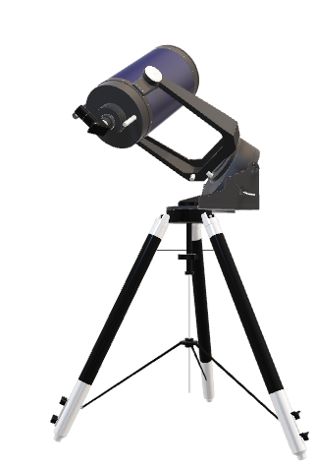
第三章
声的世界
贵阳市第一实验中学
沪科版八年级物理教学课件 • 第3章声音的世界
Guiyang No.1 Experimental Middle School
第四章
神奇的透镜
课堂小结
放大镜、显微镜、望远镜、照相机、幻灯机和投影仪的工作原理
五、生活中的光学仪器
望远镜
能使很远的物体成像在眼前，就象物体被拉近了。

